Slide 1
TMS定位
临床脑影像扫描
共5部分
用时约25分钟
扫描医师：按空格键继续

Slide 2
以下先介绍一个需要您
积极配合的评估
第4部分：开门大吉，5分钟

Slide 3
开门大吉介绍
欢迎来到‘开门大吉’
开始前，会呈现一个注视点“+”
随后，两扇紧闭的大门就会出现在你眼前！
（请按手柄任意键继续）

Slide 4
开门大吉介绍
这两扇门之中
会有一扇门后藏着闪闪发光、超诱人的金币
而另一扇门后是一个吞噬金币的黑洞
（请按手柄任意键继续）

Slide 5
开门大吉介绍
别犹豫，选择一扇门打开！
认为金币在左侧门后，请按 左手柄上的任意键
认为金币在右侧门后，请按 右手柄上的任意键
（请按手柄任意键继续）

Slide 6
开门大吉介绍
猜测正确，当即奖励 10 金币
猜测错误，则被扣除 10 金币
您的初始金币为100
现在，开始吧！!
（请按手柄任意键继续）

Slide 7
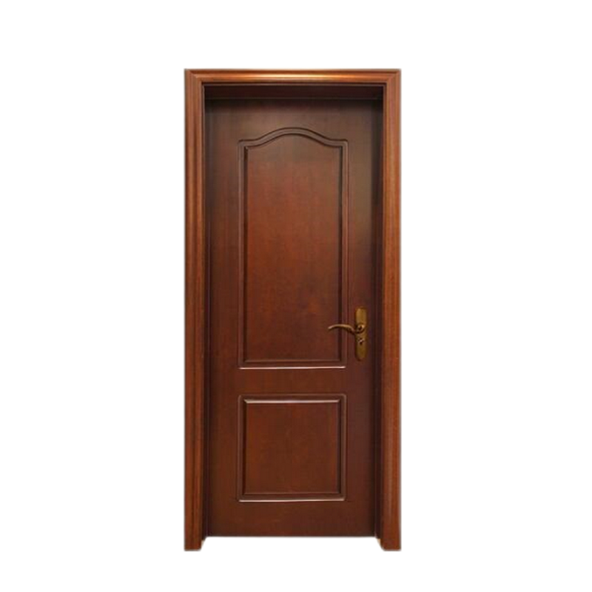
开门大吉介绍
请选择一扇门打开
在此处，请别犹豫，尽快（2秒）选择一扇门打开！

Slide 8
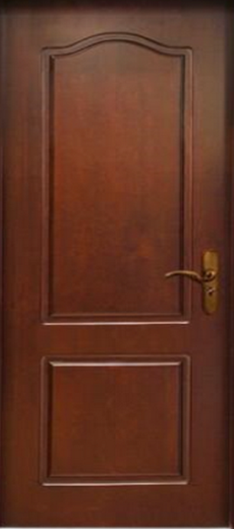

开门大吉介绍
+10
恭喜您，猜测正确
您的金币为：
在此处，显示为您开门后获得一个金币

Slide 9
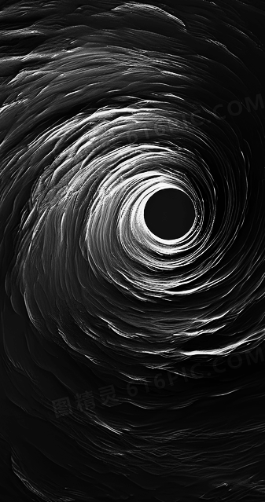
开门大吉介绍
-10
很遗憾，没有猜对
您的金币为：
在此处，显示为您开门后获得一个金币

Slide 11
TMS定位
临床脑影像扫描
共5部分
用时约25分钟
扫描医师：按空格键继续

Slide 12
熟悉按键
请按左手1,2
右手3,4手柄键

Slide 13
第1部分
扫描即将开始
请保持头部不动
5分钟
扫描医师：按空格键继续

Slide 14
请保持头部不动，
多看下面的符号
+
扫描医师：平扫+3DT1
结束后按空格键继续

Slide 15
第2部分
观看电影
扫描医师：按空格键继续

Slide 16

扫描医师：切换到静息视频播放界面

Slide 17
第3部分
扫描即将开始
请保持头部不动
6分钟
扫描医师：按空格键继续

Slide 18
请保持头部不动
不要睡着
+
扫描医师：rest
结束后按空格键继续

Slide 19
第4部分
开门大吉
4分钟
扫描医师：按空格键继续

Slide 20

扫描医师：切换到开门大吉界面

Slide 22
第5部分
扫描即将开始
请保持头部不动
6分钟
扫描医师：按空格键继续

Slide 23
仍在评估，
请保持头部不动
+
扫描医师：ASL
结束后按空格键继续

Slide 24
所有扫描结束
请静等医师

